Slide 1
CUARTA SESIÓN
Atravesando el túnel. Fases del duelo
Las pérdidas son parte de la vida y, como tal, forman parte de nuestra propia identidad, nos hacen ser quienes somos. (Neimeyer)

Slide 2
¿Qué haremos en esta sesión?
En esta sesión conoceremos las fases del duelo utilizando la metáfora del “túnel”.
Solo hay una forma de salir de él: atravesándolo, aceptando la oscuridad para acercarse gradualmente a la luz. El que no entra en el túnel, el que se vuelve atrás, elude el itinerario necesario para reentrar en la vida, pospone y prolonga el dolor.
En la elaboración del duelo, la palabra clave es proceso, no progreso o mejoría.
También reconoceremos en uno mismo las fases por las
que ha pasado y asociar sentimientos, emociones,
conductas… a cada una de ellas.

Slide 3
Atravesando el túnel
Las personas al sufrir una pérdida iniciamos un camino en que pasamos por diferentes etapas que nos ayudan a integrar la pérdida (no superarla).
Este camino es un PROCESO, tiene momentos que sentimos de avance y momentos que percibimos de retroceso
Es como atravesar un túnel, sólo podemos salir de él si caminamos.

Slide 4
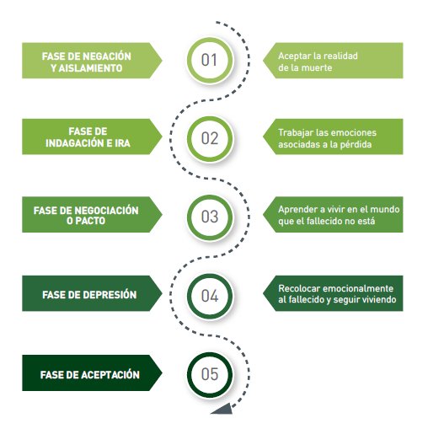
Fases del duelo

Slide 5
Fases del duelo. La negación.
“¡No puede ser verdad!”
“¡No es más que una pesadilla!”
“Parece que le veo”
“¡Esto no puede estar pasando!”
Nada parece real, no puedo reaccionar
Es como si le estuviese pasando a otro

Slide 6
Fases del duelo. Ira o rabia
“¿Por qué ha pasado esto?”
“¡Esos malditos médicos la dejaron morir!”
“¿Cómo me dejas ahora con todo lo que te necesito?”
“¡Todos siguen viviendo como si nada hubiera pasado!”
“¡Nadie me comprende. No saben cómo me siento!”
Sientes rabia contra todos y contra todo.
El resentimiento forma parte de tu dolor y es normal.
No luches contra él; a medida que se vaya calmando irá disminuyendo.

Slide 7
Fases del duelo. Culpa
“Si hubiera llamado antes al médico…”
“Si hubiese sido más cariñoso… tenido más paciencia…”
“Si le hubiese dicho más a menudo que le quiero…”
“Si hubiera actuado de otra manera…”
La lista puede ser interminable y ya tienes bastante sufrimiento.
Es importante que no olvides hacer una lista con todo lo que sí hiciste.

Slide 8
Fases del duelo. Negociación
“A partir de ahora, voy a pasar más tiempo con mi familia”.
“Si se recupera, haré el camino de Santiago”.
Se piensa en hacer un trato con la vida, con Dios, con el médico o los más allegados que trate de evitar lo inaceptable.
Prometemos buenas acciones con la esperanza de poder reparar la pérdida

Slide 9
Fases del duelo. Tristeza
“Estoy muy triste…”
“¿Qué sentido tiene esto?” “¿Qué va a ser de mí?”
La tristeza es el sentimiento más común.
Puede tener muchas expresiones: llanto, pena, melancolía, nostalgia… Date permiso para estar triste.
Te sientes desamparado/a, desesperado/a.
Tienes miedo de volverte loco/a.

Slide 10
Fases del duelo. Alivio y aceptación
La aceptación es la última de las etapas del duelo.
Se define por acciones concretas donde nos intentamos recomponer, reorganizar y engancharnos a la vida.
Entender y aceptar la pérdida no significa olvidar, sino aprender a vivir sin aquello que hemos perdido.
Es poder recordar a la persona y reconocer los cambios que han acontecido en mi vida.

Slide 11
PROPUESTA DE EJERCICIO ENTRE SESIONES:
Ver película “Del revés” y reflexionar sobre las emociones y fases ante la pérdida.

